Slide 1
GIT – SYSTEM KONTROLI WERSJI
Opracował Konrad Zatorski 5TD

Slide 2
Spis treści:
Czym jest repozytorium?
Czym jest Git?
Czym jest commit i branch?
Branch master czy main?
Obszary robocze w repozytorium
Obszary robocze w repozytorium c.d.
Polecenia GIT:
Dodawanie maila i nazwy użytkownika do repozytorium
Dodawanie repozytorium zdalnego na GitHubie
git init
git status
git add –A
git commit –m
git log
git branch
git checkout
git merge
git reset -–hard
git push
git pull
git clone
Rozwiązywanie konfliktów
Plik README.txt
Plik .gitignore
Pozostałe polecenia GIT użyte przy projekcie
Pozostałe polecenia GIT użyte przy projekcie c.d.
Pozostałe polecenia GIT użyte przy projekcie c.d.
Pozostałe polecenia GIT użyte przy projekcie c.d.
Gotowe repozytorium
Repozytoria na GitHubie
Źródła

Slide 3
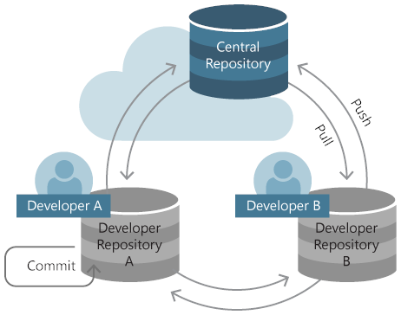
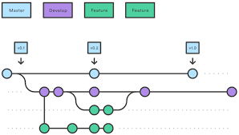
Czym jest repozytorium?
Repozytorium jest to miejsce, w którym przechowuje się różnego rodzaju zasoby cyfrowe. Jest to swojego rodzaju magazyn, w którym można gromadzić, kontrolować i zarządzać plikami, danymi, kodem źródłowym oraz innymi elementami, które mają znaczenie w kontekście projektu. Zaletą repozytorium jest kontrola zmian w poszczególnych wersjach programu oraz możliwość powrotu do wybranego momentu modyfikacji programu.
Najpopularniejsze narzędzia do zarządzania repozytoriami to m.in. Git, AWS, GitLab, Docker Hub czy Bitbucket.

Slide 4

Czym jest git?
Git jest to jeden z systemów kontroli wersji. Został zainicjowany jako open source’owy projekt przez Linusa Torvaldsa w 2005 r. Przez swoją prostotę, funkcjonalność i otwartość jest to najpopularniejszy system kontroli wersji.
Ze względu na rozproszoną architekturę Git jest przykładem rozproszonego systemu kontroli wersji (DVCS). Zamiast przechowywania pełnej wersji historii oprogramowania w jednym miejscu, w systemie Git kopia robocza kodu każdego programisty jest równocześnie repozytorium zawierającym pełną historię wszystkich zmian.

Slide 5
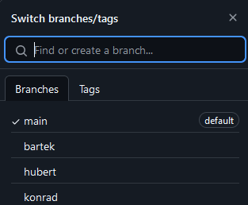
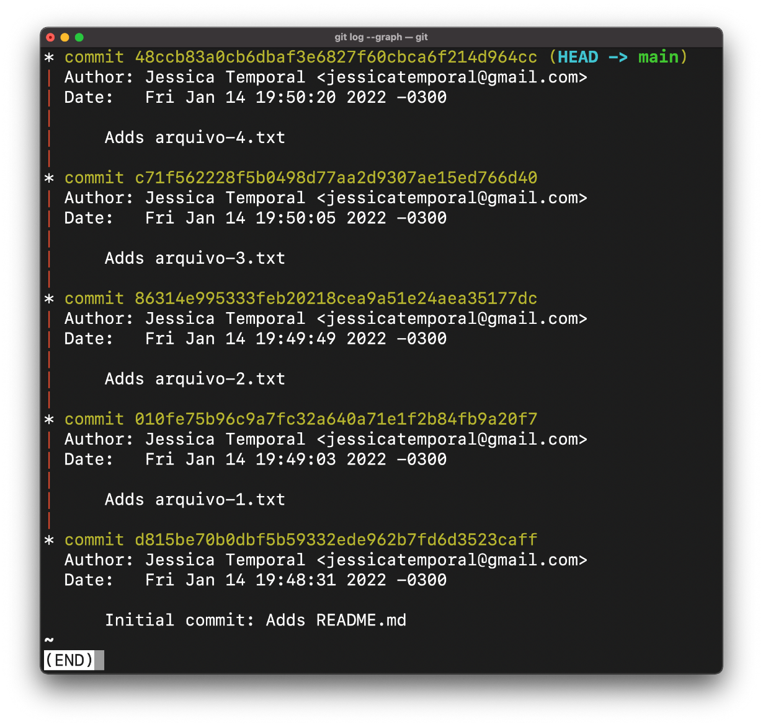
Czym jest commit i branch?
commit- jest to podstawowy element składowy osi czasu projektu Git (inaczej migawka); zawiera on jedną z wersji programu wraz ze wszystkimi dotychczasowymi zmianami w projekcie.
branch – inaczej gałąź, jest to niezależna linia programowania, jest to warstwa abstrakcji dla procesu edycji, przechowywania i zatwierdzania; branch pozwala na pracę nad podaną funkcjonalnością aplikacji, nie modyfikując przy tym głównej gałęzi, która zawiera główną wersję programu.

Slide 6
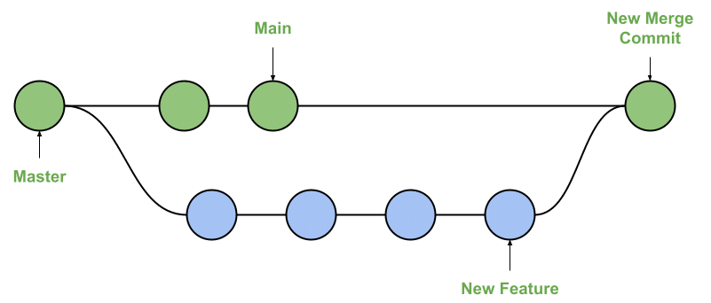
Branch master czy main?
W 2020 roku nastąpiła zmiana w domyślnej nazwie brancha głównego w serwisie GitHub, który ma zawierać najnowszą, działającą wersję programu. Nazwa master została zastąpiona przez main, więc jest to domyślna nazwa dla głównej gałęzi. W praktyce nazwy te są często stosowane przez deweloperów zamiennie.

Slide 7
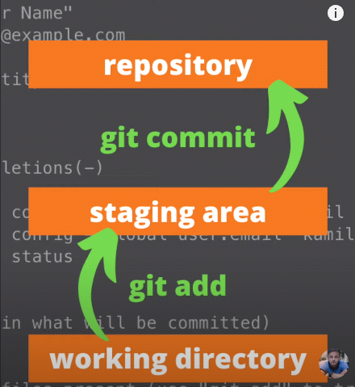
Obszary robocze w repozytorium
Repozytorium gita składa się z trzech obszarów roboczych:
working directory – pliki na dysku, jest to stan domyślny, posiadają one stan untracked, czyli nie są jeszcze śledzone przez system kontroli wersji.
staging area - pliki trafiają tu po operacji trackowania (polecenie git add); w tym obszarze znajdują się pliki, które mają trafić do kolejnego commitu – nie są jeszcze dodane do repozytorium.
repozytorium – pliki trafiają tu po wykonaniu polecenia git commit – pliki trafiają do lokalnego repozytorium w postaci commita.

Slide 8
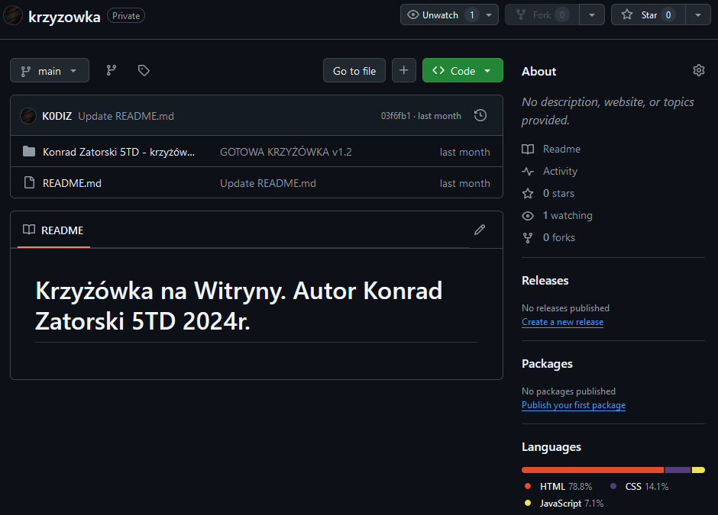
Obszary robocze w repozytorium c.d.
Ostatnim, opcjonalnym etapem po dodaniu dowolnej ilości commitów w repozytorium, jest umieszczenie plików na zewnętrznym serwerze, np. repozytorium w serwisie GitHub. Umożliwia to udostępnienie wszystkich wersji plików innym użytkownikom serwisu oraz dostęp zdalny do repozytorium.

Slide 9
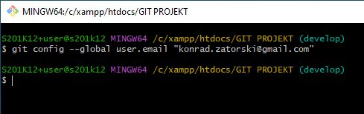
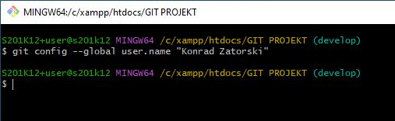
Dodawanie maila i nazwy użytkownika do repozytorium
Przy dodawaniu pierwszego commita w repozytorium możemy zostać poproszeni o podanie e-maila i nazwy użytkownika. Umożliwia to identyfikację autora commita przy późniejszej analizie.
Dodanie e-maila:
git config –-global user.email /email/
Dodanie nazwy użytkownika:
git config –-global user.name /nazwa/

Slide 10
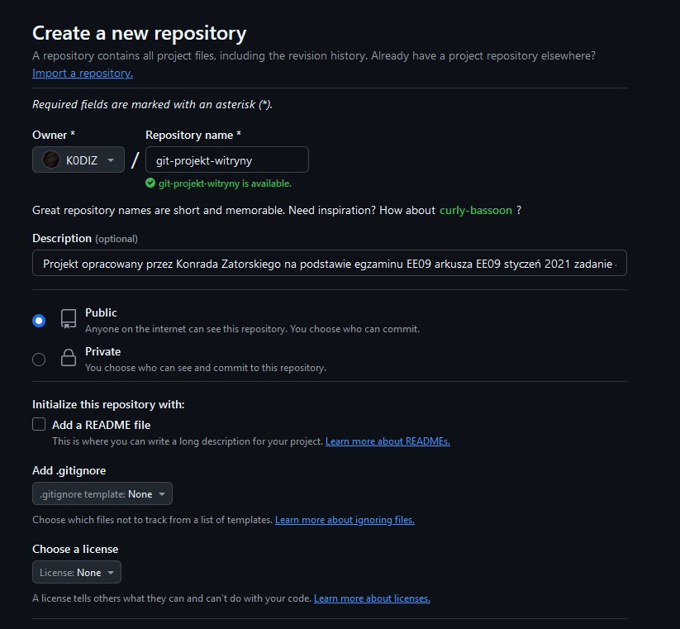
Dodawanie repozytorium zdalnego na GitHubie
Repozytorium zdalne możemy stworzyć bezpośrednio na serwisie GitHub. Niezbędne jest podanie nazwy repozytorium, napisanie krótkiego opisu oraz wybranie, czy repozytorium ma być widoczne publicznie, czy tylko dla wybranych osób. Łączenie się i wysyłanie commitów na zdalne repozytorium pokazane zostanie później (slajd 20).

Slide 11
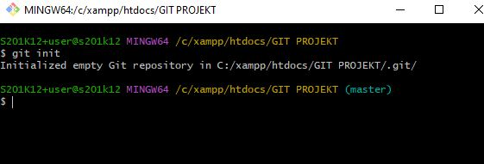
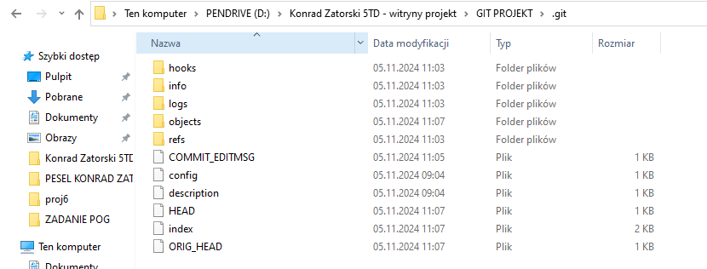
git init
Jest to polecenie inicjujące nowe repozytorium Git . Używane w przypadku, gdy chcemy wdrożyć kontrolę wersji dla projektu w podanym katalogu, jest to pierwsze polecenie przy pracy z repozytorium. Polecenie tworzy domyślnie ukryty katalog .git, gdzie przechowywane są commity lokalne.

Slide 12
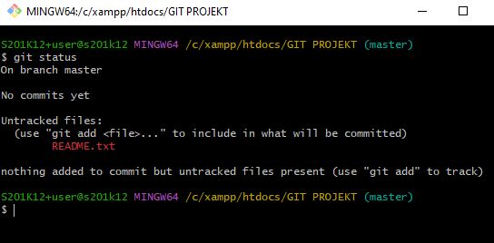
git status
Jest to polecenie wyświetlający stan katalogu roboczego i migawki w przechowalni. Na widocznym obrazku widać, że pracujemy na branchu master. Wyświetlony jest także komunikat o nietrackowanym pliku README.txt (domyślnie na czerwono, oznacza to, że plik nie jest śledzony i nie zostanie dodany do kolejnego commita).

Slide 13
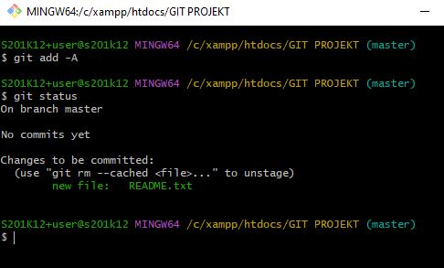
git add –A
Jest to polecenie przenoszące zmiany z katalogu roboczego do przechowalni. Umożliwia to śledzenie poszczególnych plików przed ich commitem. Parametr –A dodaje wszystkie pliki z katalogu roboczego do staging area. Pojedynczy plik możemy dodać poleceniem git add /nazwa_pliku/.

Slide 14
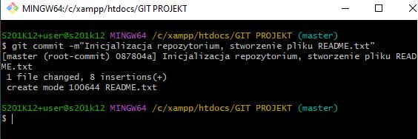
git commit –m
Polecenie wykonujące commit migawki z przechowalni. Zmiany zapisane zostają w commicie o określonym identyfikatorze i następnie trafiają do historii projektu (git log). W połączeniu z poleceniem git add definiuje przepływ pracy dla wszystkich użytkowników Git. Parametr –m dodaje komentarz do commita, co poprawia czytelność w repozytorium.

Slide 15
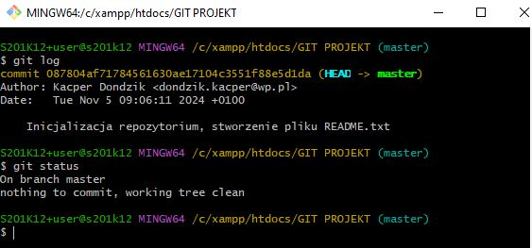
git log
Polecenie umożliwiające zapozanie się z poprzednimi wersjami projektu. Wyświetla ono autora, opis, branch oraz identyfikator commitu, co umożliwia jednoznaczne zidentyfikowanie wersji i powrót do niej za pomocą polecenia git checkout.

Slide 16
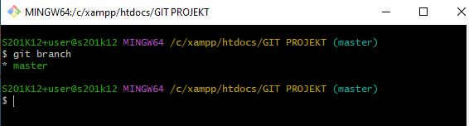
git branch
Wyświetla wszystkie gałęzie dodane do repozytorium. Domyślnie dodanym branchem jest branch main lub master. Repozytorium musi posiadać przynajmniej jedną gałąź.

Slide 17
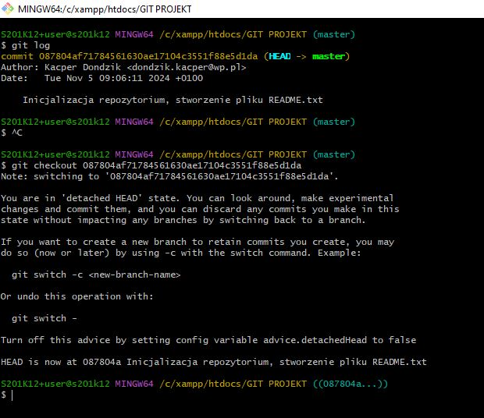
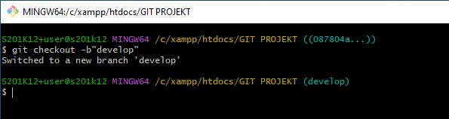
git checkout
Pozwala przywrócić stare commity i stare wersje polików, umożliwia poruszanie się po istniejących gałęziach, jak i dodanie nowych gałęzi (z parametrem -b).

Slide 18
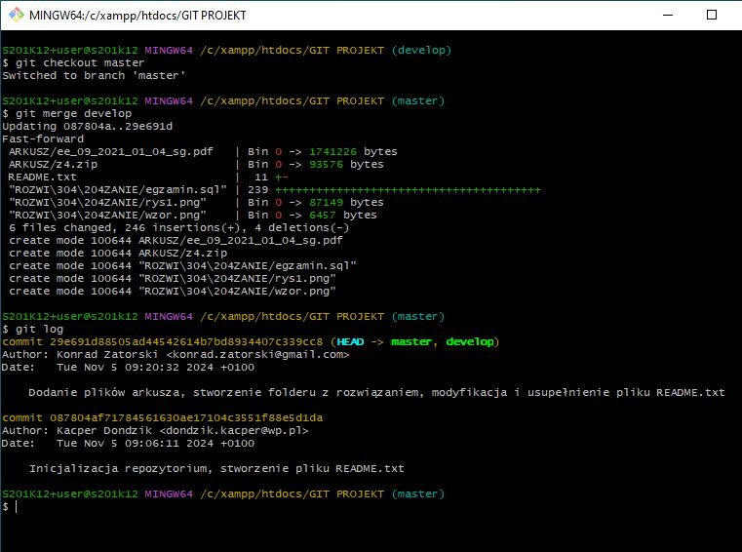
git merge
Polecenie pozwalające na integrację zmian w rozbieżnych gałęziach – uzyskanie na niezaktualizowanym branchu najnowszą wersję commita z podanej gałęzi. Różni się od polecenia git rebase tym, że scala ono najnowszy commit z obecnego brancha z najnowszym commitem z podanej gałęzi, co może zaburzać integralność repozytorium.

Slide 19
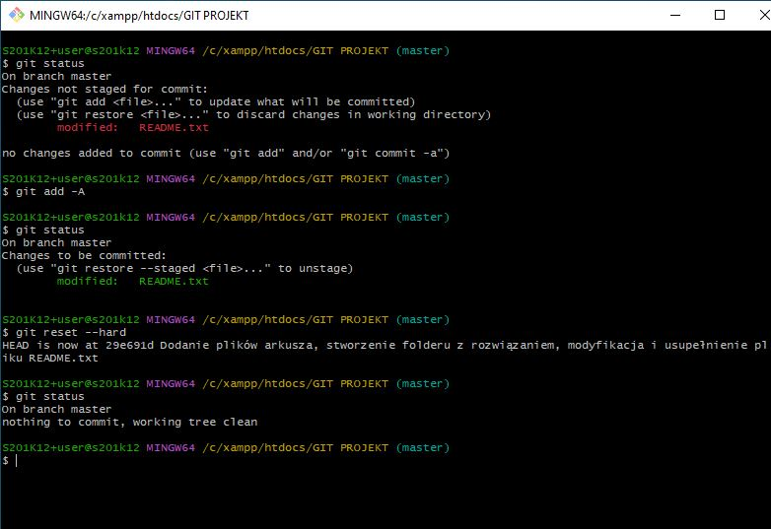
git reset --hard
Umożliwia wycofanie wszystkich zmian w plikach i przywrócenie stanu plików z ostatniego commita. Polecenie powinno być używane bardzo ostrożnie, ponieważ niezależnie od tego, czy zapisaliśmy plik lokalnie, po wykonaniu polecenia wszystkie zmiany zostaną przywrócone z ostatniego commita, przez co możemy stracić niektóre ważne dla nas dane.

Slide 20
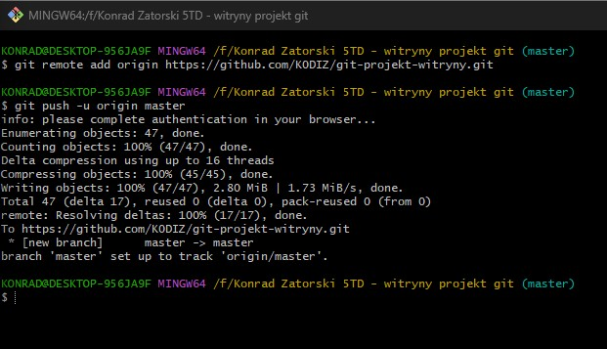
git push
Polecenie wypychające najnowsze commity do zewnętrznego repozytorium – przeniesienie lokalnej wersji gałęzi do innego, zdalnego repozytorium. Przed wypchaniem nowego commita wymagane jest ściągnięcie najnowszej wersji repozytorium (polecenie git pull). Przed wypchaniem repozytorium niezbędne jest połączenie się z repozytorium zdalnym przez użycie polecenia:
git remote add origin /link/

Slide 21
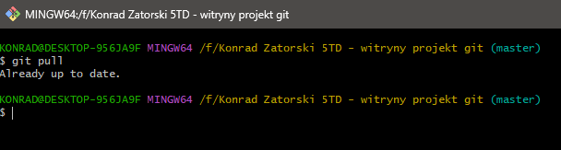
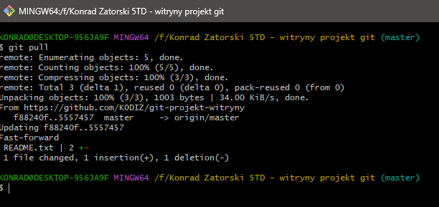
git pull
Polecenie ściągające najnowszą wersję brancha ze zdalnego repozytorium. Po pobraniu najnowszej wersji repozytorium następuje jej scalenie z bieżącą gałęzią. Jest to zautomatyzowana wersja polecenia git fetch – która tylko pobiera gałąź z innego repozytorium.

Slide 22
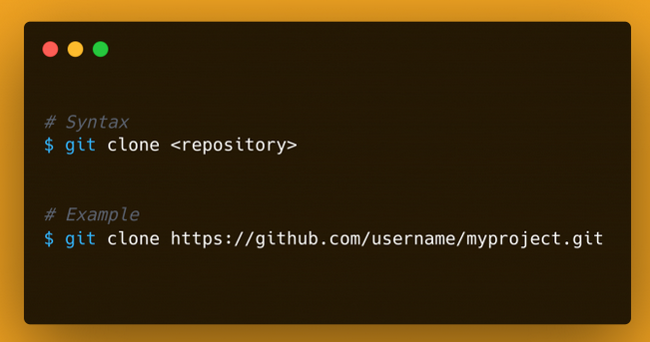
git clone
Polecenie tworzące kopię istniejącego repozytorium Git. Klonowanie jest najczęstszym sposobem pozyskiwania przez programistów kopii roboczej centralnego repozytorium.

Slide 23
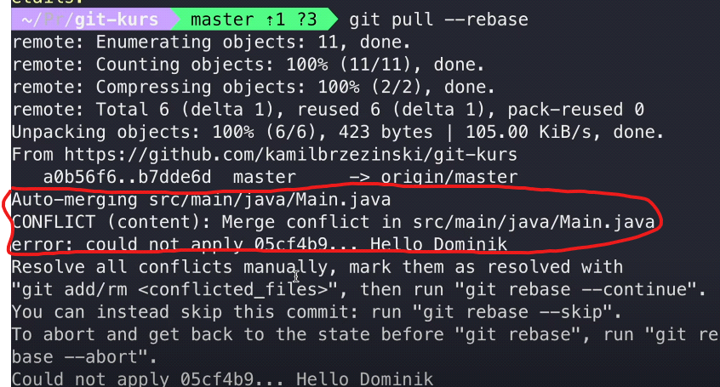
Rozwiązywanie konfliktów
Konflikt to sytuacja, gdy w tym samym pliku dwie osoby dodały modyfikacje w tych samych miejscach w tym samym pliku, następnie obie zacommitowały zmiany, a jedna wypchnęła zmiany do zewnętrznego repozytorium. Kiedy druga osoba chce wypchnąć swój plik to dochodzi do konfliktu, ponieważ obie osoby zmieniły te same linijki kodu. Konflikty musimy często rozwiązywać manualnie, z poziomu kodu, co bywa czasochłonne. W programach do pisania kodu często występują narzędzia ułatwiające analizę i rozwiązywanie konfliktów.

Slide 24
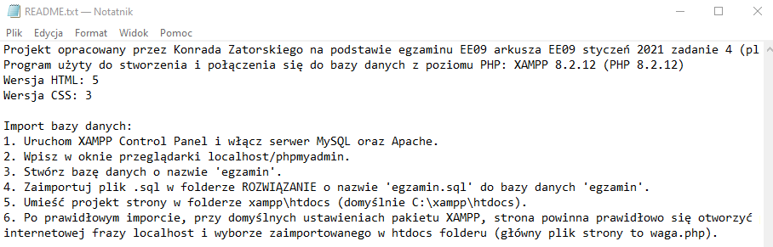
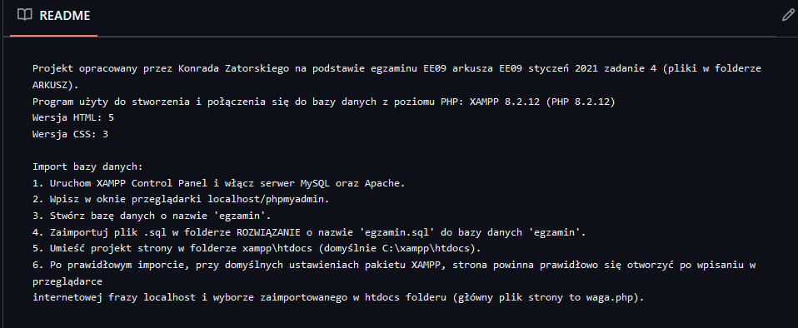
Plik README.txt
Jest to plik tekstowy, dołączany zazwyczaj do programu komputerowego. Zawiera on zwykle dokumentację programu, licencję, prawa autorskie lub informacje techniczne takie jak: wymagania sprzętowe czy opis obsługi programu. Zazwyczaj w formacie zwykłego tekstu niesformatowanego (*.txt), czasem w formacie RTF. W serwisie GitHub jest on wyświetlanie na stronie repozytorium.

Slide 25
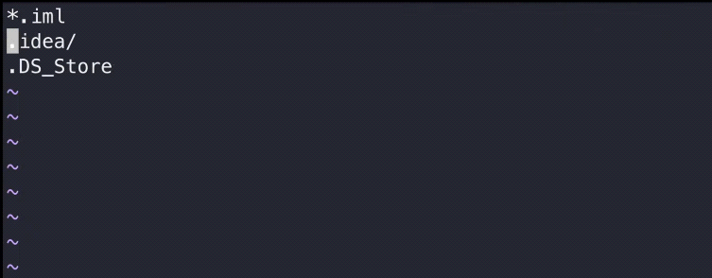
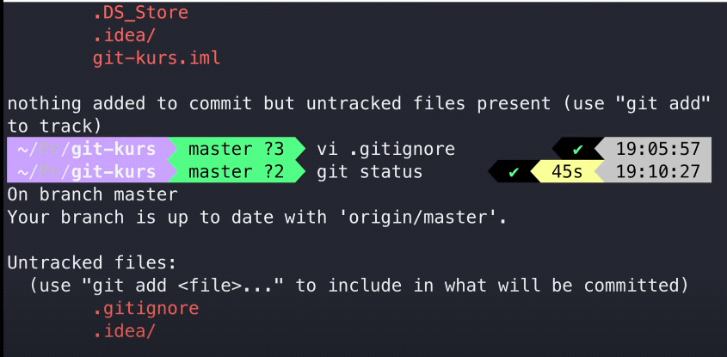
Plik .gitignore
Plik .gitignore to plik, który zawiera nazwy lub kombinacje znaków nazw plików i nazwy katalogów, które nie powinny być dodane do repozytorium (np. pliki dodatkowe, systemowe, tymczasowe). Do repozytorium powinny być dodawane tylko funkcjonalne pliki, zawierające kod lub niezbędne dodatkowe pliki. Plik .gitignore powinniśmy dodać do repozytorium, kiedy występują niepotrzebne do prawidłowej pracy programu pliki lokalne.

Slide 26
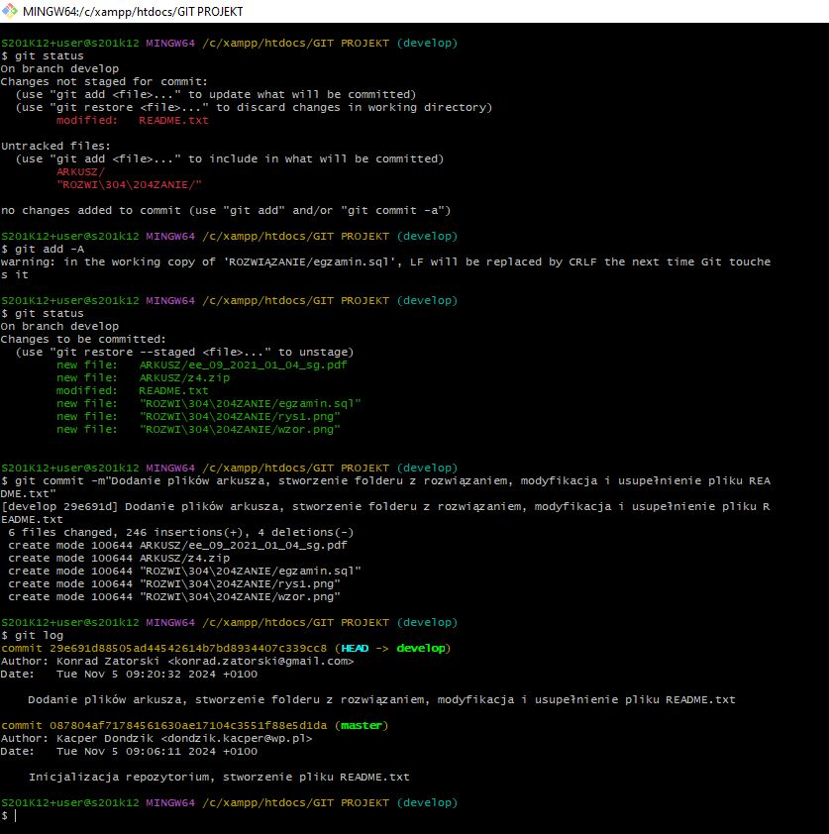
Pozostałe polecenia GIT użyte przy projekcie

Slide 27
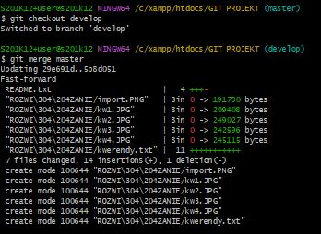
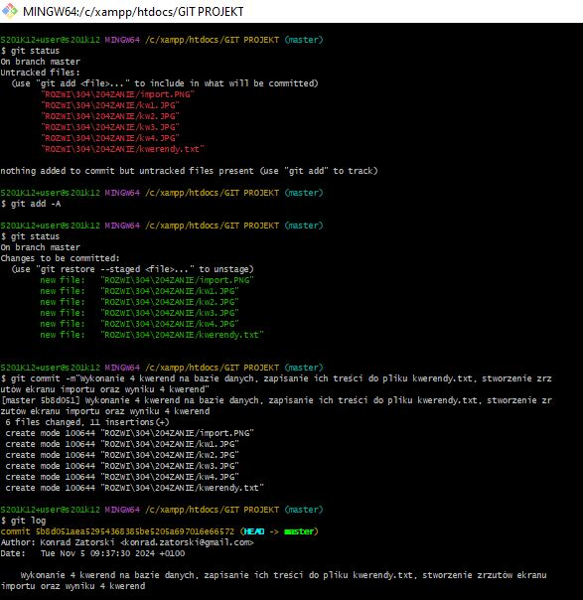
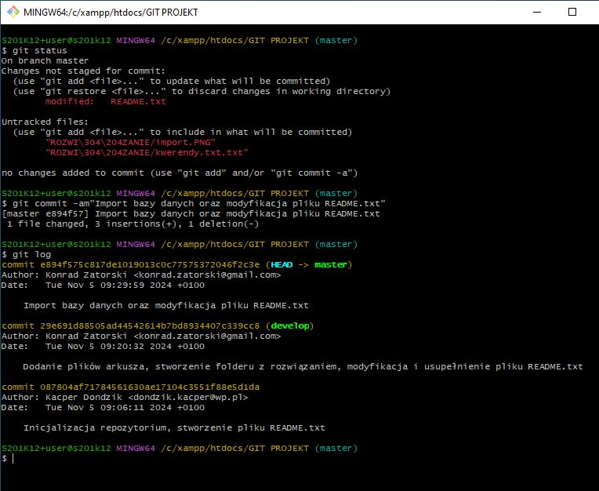
Pozostałe polecenia GIT użyte przy projekcie c.d.

Slide 28
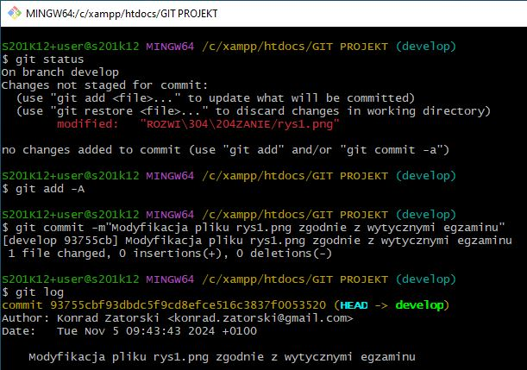
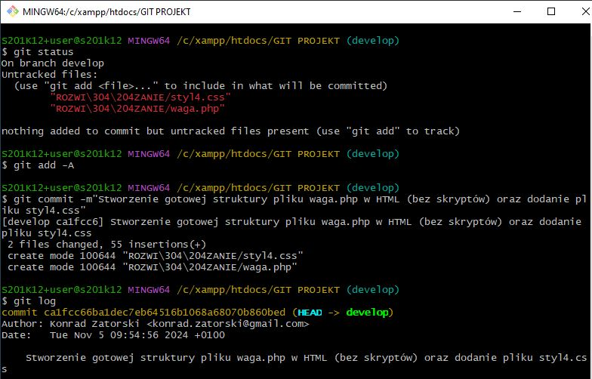
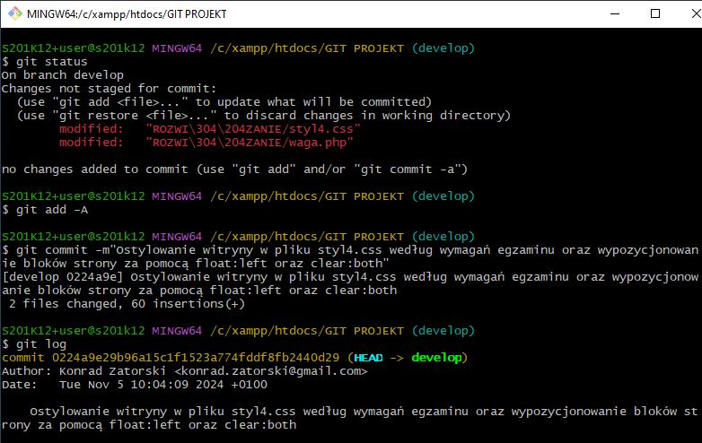
Pozostałe polecenia GIT użyte przy projekcie c.d.

Slide 29
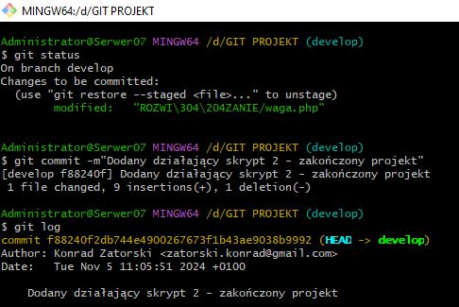
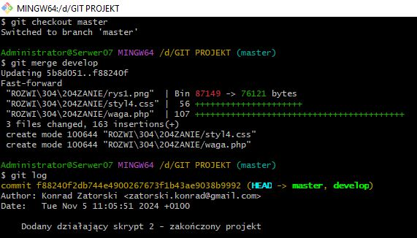
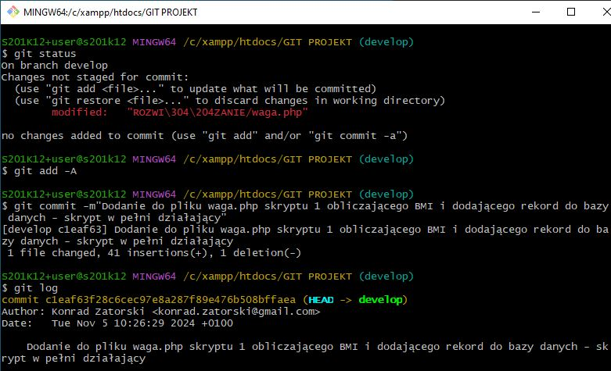
Pozostałe polecenia GIT użyte przy projekcie c.d.

Slide 30
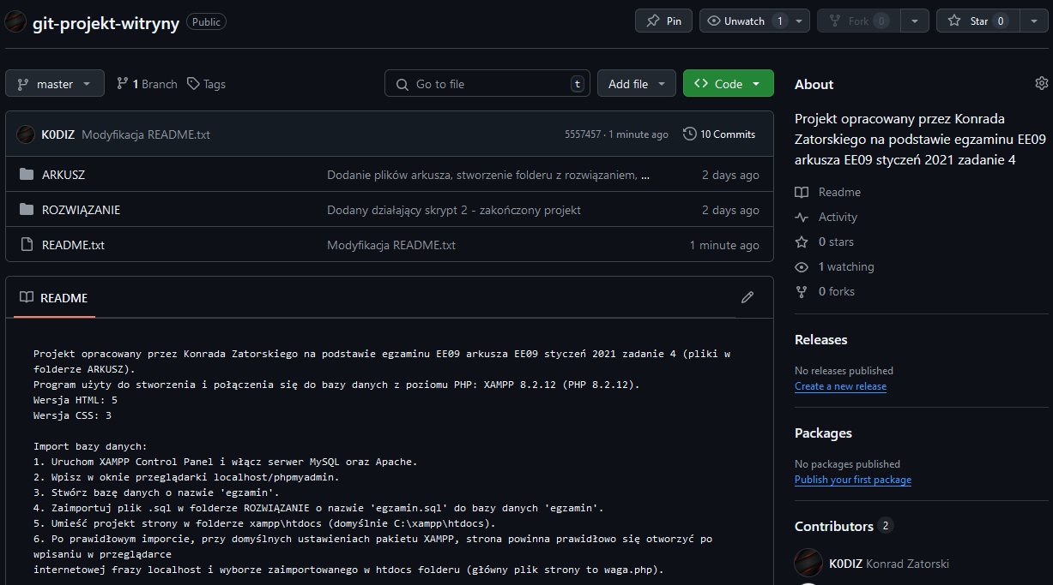
Gotowe repozytorium
Gotowe repozytorium stworzone do prezentacji:
https://github.com/K0DIZ/git-projekt-witryny

Slide 31
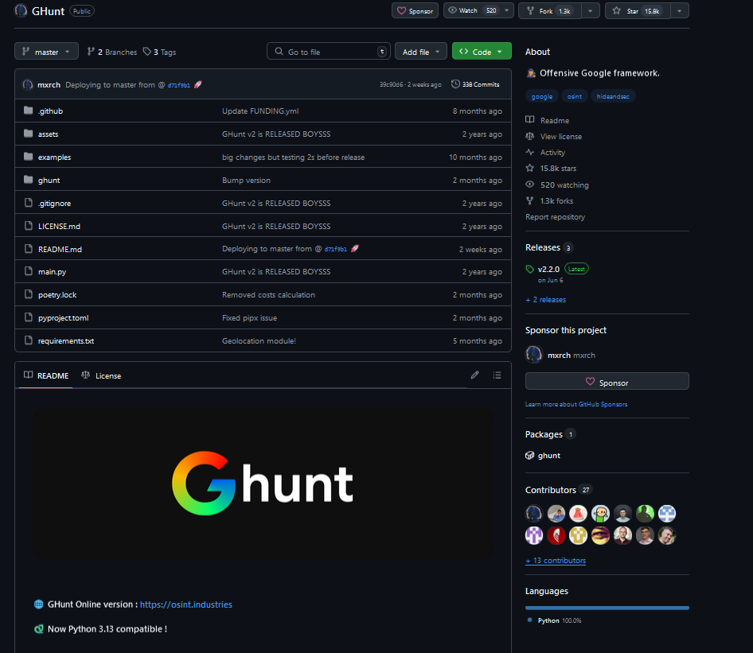
Repozytoria na GitHubie
Na stronie GitHub możemy znaleźć wiele projektów innych twórców, którzy udostępniają do wglądu własny kod.
Moje inne projekty:
https://github.com/K0DIZ/git-projekt-witryny
https://github.com/K0DIZ/INF03-PRAKTYCZNY-EGZAMIN-ROZWIAZANE-ARKUSZE
https://github.com/K0DIZ/krzyzowka
https://github.com/K0DIZ/HACKATHON

Slide 32
Źródła:
https://www.lh.pl/pomoc/repozytorium/
https://www.atlassian.com/pl/git/tutorials/what-is-git
https://www.atlassian.com/pl/git/tutorials/saving-changes/git-commit
https://pl.wikipedia.org/wiki/Commit
https://git-scm.com/book/pl/v2/Ga%C5%82%C4%99zie-Gita-Czym-jest-ga%C5%82%C4%85%C5%BA
https://www.atlassian.com/pl/git/tutorials/using-branches
https://pl.wikipedia.org/wiki/Readme
https://git-scm.com/
https://pl.wikipedia.org/wiki/Git_(oprogramowanie)
https://coderslab.pl/pl/blog/github-co-to-jest-i-do-czego-sluzy
https://www.youtube.com/watch?v=Ebe9D5zRkvM

Slide 33
Dziękuję za uwagę!

